Slide 1

Design Racional de Inibidores Peptídicos de Tripsinas de
Lepidoptera por IA Generativa
Estado do projeto — Universidade Federal de Viçosa (UFV) | Setembro de 2026

Slide 2

CONTEXTO
Lepidópteros-Praga e o Limite dos Métodos Atuais
› Spodoptera frugiperda, Anticarsia gemmatalis e espécies afins causam perdas agrícolas expressivas em culturas de importância econômica
› Resistência crescente a toxinas Bt e a inseticidas químicos convencionais
› Necessidade real de estratégias complementares de controle, atuando sobre outros alvos fisiológicos do inseto
Design Racional de Inibidores de Tripsina de Lepidoptera — UFV
2

Slide 3

CONTEXTO
Inibidores de Tripsina como Alvo Terapêutico
› Tripsinas digestivas: enzimas centrais na digestão proteica de larvas de Lepidoptera
› Inibidores naturais tipo Kunitz/BPTI já têm efeito real documentado sobre sobrevivência larval
› Limitações recorrentes: suscetibilidade à autoclivagem e falta de especificidade real frente a organismos não-alvo
Design Racional de Inibidores de Tripsina de Lepidoptera — UFV
3

Slide 4
OBJETIVO
Objetivo do Projeto
Desenvolver, por um pipeline computacional multiagente, peptídeos inibidores de tripsinas de Lepidoptera-praga — com validação real em cada etapa, não apenas escore de docking estático — evoluindo de um design linear inicial para geração generativa por difusão estrutural, ancorada em geometria real do sítio catalítico.
Design Racional de Inibidores de Tripsina de Lepidoptera — UFV
4

Slide 5

METODOLOGIA
Pipeline Computacional Multiagente
› Geração estrutural de backbones peptídicos (RFdiffusion)
› Desenho de sequência sobre o backbone (ProteinMPNN)
› Refinamento de interface (Rosetta) e docking/scoring (Vina, Boltz-2)
› Validação: dinâmica molecular real, especificidade vs. não-alvos, resistência proteolítica in silico
Design Racional de Inibidores de Tripsina de Lepidoptera — UFV
5

Slide 6
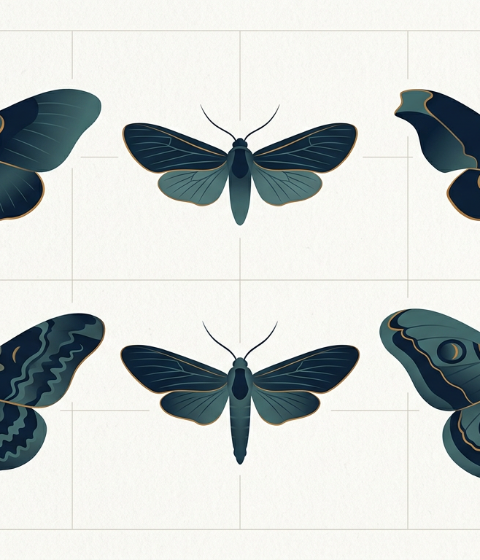
METODOLOGIA
Painel de Alvos & Calibração da Escada de Scoring
› 7 espécies-alvo com especificidade tripsina confirmada por geometria estrutural real (S. frugiperda, S. litura, O. nubilalis, D. saccharalis, C. includens, H. virescens, P. xylostella)
› Escada de scoring calibrada contra 6 inibidores reais bem caracterizados (BPTI, SFTI-1, SKTI, Bowman-Birk, EcTI, ApTI) + decoys pareados
Design Racional de Inibidores de Tripsina de Lepidoptera — UFV
6

Slide 7
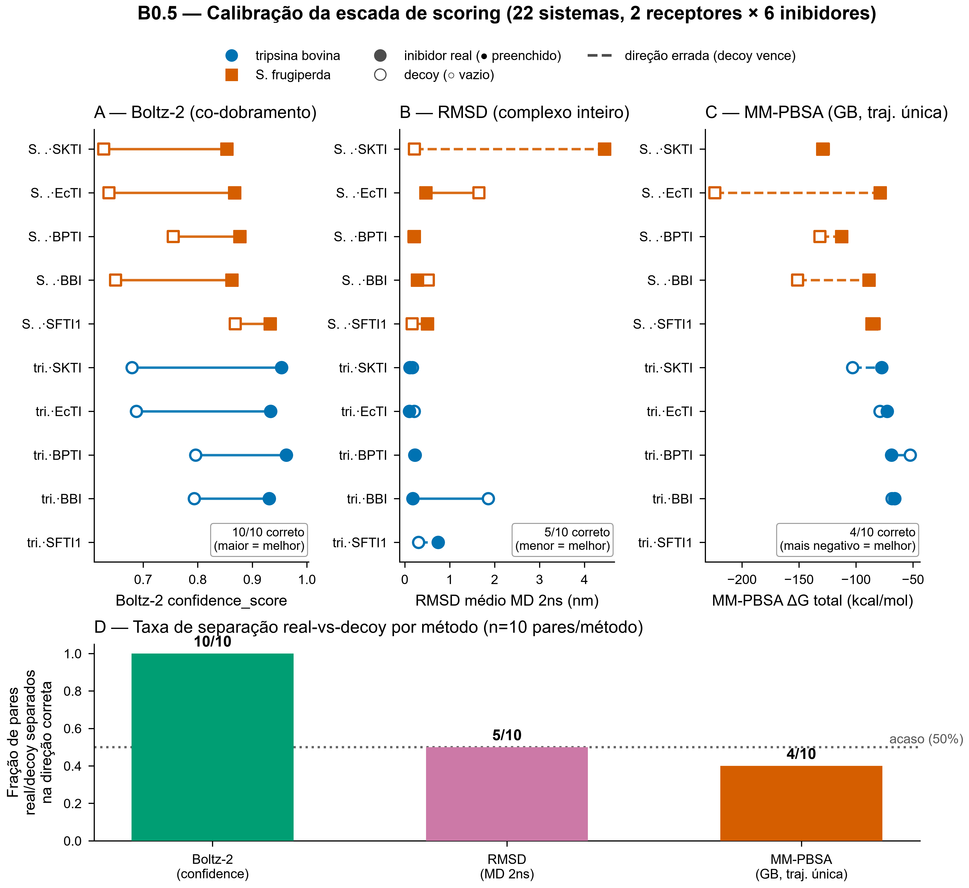
RESULTADOS
Qual Método Realmente Discrimina Inibidor Real de Decoy?
› Boltz-2 (confidence/pLDDT): 10/10 — único método validado
› RMSD de MD curta (2ns, complexo inteiro): 5/10 — equivalente a acaso
› MM-PBSA (trajetória única): 4/10 — pior que acaso
› Decisão: o loop de geração usa apenas Boltz-2 como scorer
Figura: dado real do projeto (não gerado por IA).
Design Racional de Inibidores de Tripsina de Lepidoptera — UFV
7

Slide 8
RESULTADOS
Substituindo Heurística por Geometria Estrutural Real
Item | Resultado
Método anterior | Heurística de sequência (offset), com bug sistemático em 8/9 espécies
Método novo (B1.4) | Contato real em complexos cristalográficos (2PTC, 1SFI) + equivalência estrutural (foldseek TMalign)
Combinações espécie×template aprovadas | 18/18 (TMscore 0,946–0,957; RMSD 1,18–1,41 Å)
Resíduos de subsítio transferidos | 100% em todas as espécies
Validação cruzada | 100% de concordância com método independente anterior (offset de sequência)
Fonte: docs/bench/b14_subsites_reais.md — dado real, dois métodos totalmente independentes convergindo no mesmo resultado.
Design Racional de Inibidores de Tripsina de Lepidoptera — UFV
8

Slide 9
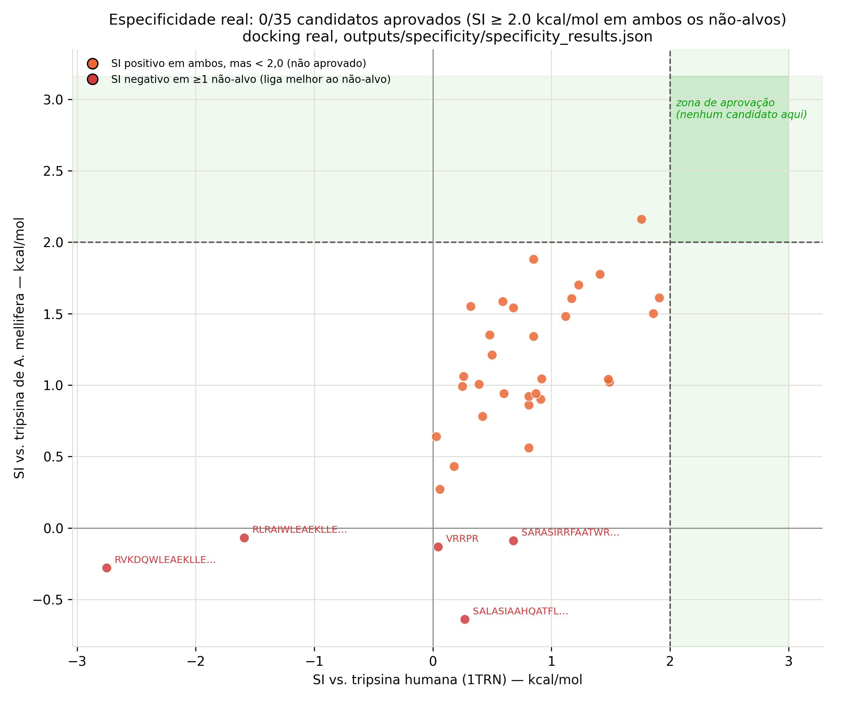
RESULTADOS — ACHADO CRÍTICO
Especificidade Real: A Lacuna Mais Importante
› 0/35 candidatos atingem margem de seletividade real (SI ≥ 2,0 kcal/mol) frente a tripsina humana e Apis mellifera
› Vários candidatos têm SI negativo — ligam-se de fato melhor ao não-alvo
› O bolso S1 da tripsina é estruturalmente conservado entre espécies — problema estrutural, não apenas de otimização
Figura: dado real do projeto (não gerado por IA).
Design Racional de Inibidores de Tripsina de Lepidoptera — UFV
9

Slide 10
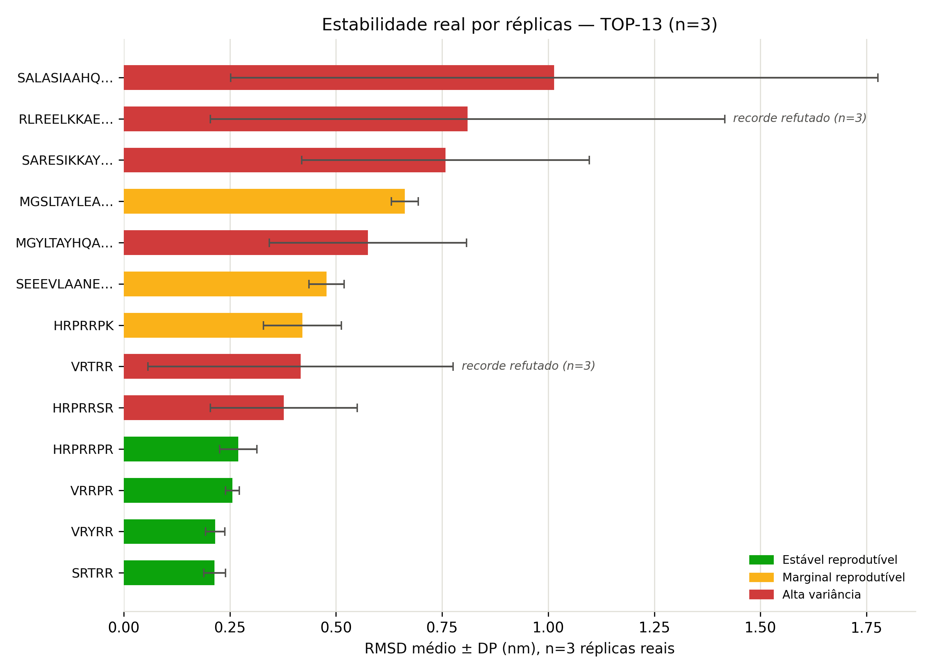
RESULTADOS
Reprodutibilidade Importa: Réplicas Reais de Dinâmica Molecular
› Candidatos "mais estáveis" por réplica única não se confirmam em réplicas independentes (n=3)
› Apenas 4 candidatos confirmaram estabilidade reprodutível: SRTRR, VRYRR, VRRPR, HRPRRPR
› Lição metodológica central do projeto: réplica única pode enganar
Figura: dado real do projeto (não gerado por IA).
Design Racional de Inibidores de Tripsina de Lepidoptera — UFV
10

Slide 11
RESULTADOS
Pivô Atual — Geração por Difusão (RFdiffusion Cíclico)
EM ANDAMENTO
› Pausa temporária da linha de contrasseleção — foco agora em potência ampla contra o painel de Lepidoptera-praga
› Trilha A: macrociclo via RFdiffusion cíclico, ancorado nos hotspots reais de B1.4
› Piloto técnico validado ponta a ponta — fechamento N-C real confirmado (~1,3 Å)
› Campanha real em execução: 7 espécies × 5 comprimentos (8–16 aa) × 10 designs = 350 backbones
› Próximo passo: triagem dos candidatos gerados via Boltz-2
Design Racional de Inibidores de Tripsina de Lepidoptera — UFV
11

Slide 12
DISCUSSÃO
O Que Este Projeto Ensina Sobre Rigor Computacional
› Escore de docking isolado não basta — precisa de calibração contra controles reais
› Réplica única de dinâmica molecular pode enganar; variância real muda conclusões
› Heurísticas geométricas podem ter bugs sistemáticos — sempre validar contra estrutura/literatura real
› Especificidade deve ser objetivo desde o início do design, não filtro pós-hoc
Design Racional de Inibidores de Tripsina de Lepidoptera — UFV
12

Slide 13

CONCLUSÃO
Estado Atual do Projeto
› Escada de scoring calibrada: Boltz-2 é o único critério validado até aqui
› Geometria real dos subsítios mapeada para todo o painel (B1.4, 18/18 aprovados)
› Especificidade real segue como lacuna aberta (0/35 aprovados) — não resolvida, não escondida
› Campanha de geração por difusão em andamento, primeiro resultado amplo do V2
Design Racional de Inibidores de Tripsina de Lepidoptera — UFV
13

Slide 14
PRÓXIMOS PASSOS
Próximos Passos
› Triar os candidatos da campanha de difusão via Boltz-2
› Retomar, em módulo separado, a linha de contrasseleção (painel negativo ampliado)
› Avaliar resistência proteolítica dos candidatos mais promissores
› Contato: eulalio.santos@ufv.br — Universidade Federal de Viçosa (UFV)
Design Racional de Inibidores de Tripsina de Lepidoptera — UFV
14

